Slide 1
ntop

Slide 2
Ntop是什么？
ntop是一款网络监控工具 网络嗅探器
可以监视网络流量，甚至可以列出每个节点计算机的网络带宽利用率。
通过分析网络流量来确定网络上存在的各种问题；
也可以用来判断是否有黑客正在攻击网络系统；
还可以很方便地显示出特定的网络协议、占用大量带宽的主机、各次通信的目标主机、数据包的发送时间、传递数据包的延时等详细信息。
通过了解这些信息，网管可以对故障做出及时的响应，对网络进行相应的优化调整，以保证网络运行的效率和安全。

Slide 3
NTOP主要提供以下一些功能
◆ 自动从网络中识别有用的信息；
◆ 将截获的数据包转换成易于识别的格式；
◆ 对网络环境中通信失败的情况进行分析；
◆ 探测网络环境中的通信瓶颈；
◆ 记录网络通信的时间和过程;
◆ 自动识别客户端正在使用的操作系统.
……

Slide 4
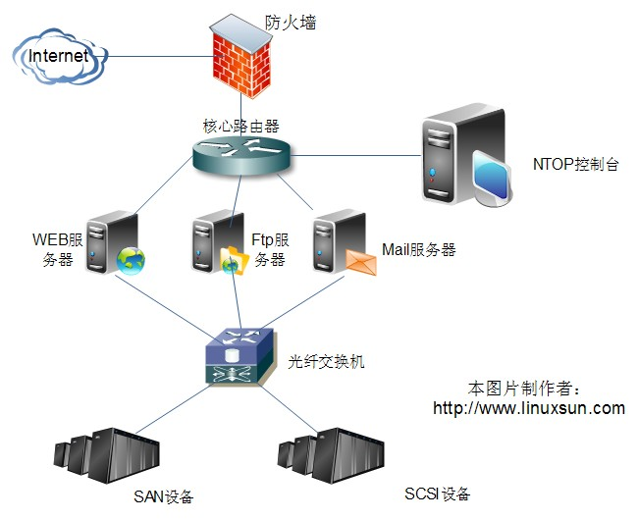

Slide 5
Ntop安装
主程序
  ntop包：ntop-4.0.1.tar.gz
  辅助软件
  库文件支持：libpcap、libcap-devel、libpng、gdbm、gd
  GeoIP-1.4.7-0.1.20090931cvs.el5.i386.rpm
  GeoIP-devel-1.4.7-0.1.20090931cvs.el5.i386.rpm
  RRDtool： rrdtool-1.4.4.tar.gz

Slide 6
Ntop-4.0.3
部分改写NTOP处理引擎，以解决可靠性和性能
一些bug和稳定性问题修复
增加了更好的支持IPFIX和NetFlow V9，以及NTOP PEN（民营企业数）
增加了对思科ASA防火墙
新增NTOP通过Python编程语言引擎scriptability
增加了对生成警报RRDalarm插件基于阈值
改进谷歌地图的整合
增强sFlow支持

Slide 7
安装辅助软件
# yum install libpcap libpcap-devel libpng gdbm gdbm-devel glib libxml2-devel pango pango-devel gd -y
# yum localinstall --nogpgcheck GeoIP-1.4.7-0.1.20090931cvs.el5.i386.rpm GeoIP-devel-1.4.7-0.1.20090931cvs.el5.i386.rpm
安装rrdtool
# tar xvf rrdtool-1.4.4.tar.gz
# cd rrdtool-1.4.4
# ./configure --prefix=/usr/local
# make
# make install

Slide 8
编译安装NTOP
# tar xvf ntop-4.0.1.tar.gz
# cd ntop-4.0.1
# ./autogen.sh
# make
# make install

Slide 9
Ntop配置
设置NTOP数据存放目录，NTOP系统默认以低权限用户nobody身份运行，为了使ntop可以读写数据，需要对默认的存放目录/var/log/ntop进行权限调整：
  # chown -R nobody /var/log/ntop
为NTOP管理员设置密码，NTOP默认的管理员为admin，为安全起见，需要为其设置一个密码。另外，通过web页面修改NTOP设置或者关闭NTOP服务时，必须使用管理员用户名和密码进行验证：
  # ntop -A

Slide 10
设置TCP Wrapper权限，在编译ntop时我们使用了--with-tcpwrap配置项，因此可以通过TCP Wrapper策略对ntop的访问进行控制：
  # vim /etc/hosts.allow
    ntop: 192.168.0.126 //只允许192.168.0.126主机NTOP服务
  # vim /etc/hosts.deny
    ntop: ALL

Slide 11
运行NTOP服务
# ntop -d -i eth0 //以后台守护进程的方式（-d）运行 NTOP服务，并监测eth0网卡所连接的流量
如果有多块网卡，可以使用以下命令连接不同的局域网段：
  # ntop -d -i eth0，eth1 –M
按照配置文件中的定义来启动ntop
  ntop @/etc/ntop.conf
ntop默认监听端口为3000，所以可在浏览器中输入http://IP:3000查看ntop监控画面

Slide 12
ntop
  -d 放入后台运行
  -L 输出信息写入系统记录文件
  -r 设定页面的自动更新频率，默认为3秒
  -w 使用的端口 默认为3000
  -W 同-w 但这个为ssl使用的端口
  -u 指定使用哪个身份执行ntop
  -i 指定ntop所监听的网卡 “，”隔开表示使用过个网卡
  -M 使用-i指定多张网卡时，默认是合并统计数据的，若要分开统 计信息，则加此参数
  -h 获得帮助信息

Slide 13
o About: 在线手册。
o Summary : 目前网络的整体概况
Traffic : 流量
Hosts : 所有主机使用概况
Network Load : 各时段的网络负载
Netflows : 网络流量图。
o IP Summary : 各主机的流量状况与排名明细
Traffic : 所有主机的流量明细
Multicast : 多点传送情况。
Domain : 域名
Distribution : 通讯量状况
Local >>Local 本地流量。
Local>>Remote : 所有主机对外的明细
Remote>>Local :
Remote>>Remote :

Slide 14
o All Protocols : 查看各主机占用的频宽与各时段网络使用者等的明细
Traffic : 流量。
Throughput : 频宽使用明细表 (点选主机,可以看到该主机详细的信息及使用状况)
Activity : 各时段所有主机使用流量(状况). (点选主机,可以看到该主机详细的信息及使用状况)
o Local IP : 局域网络内各主机使用状况.
Routers : 路由器状况。
Ports Used : 端口使用情况。
Active TCP Sessions : 目前正在进行的联机 。
Host Fingerprint : 主机快照情况。
Host Characterization : 主机描述。
Local Matrix : 局域网络内各主机间的流量明细。
o FC : 光纤网络的状况
o SCSI : SCSI 设备状况
o Admin : 新增ntop 使用者或重新启动,停止ntop 。

